Slide 1

게시판 고도화 다음소프트 신입사원 8주차 과제
2019.10.28
신입사원 이동영

Slide 2

목차
개발 준비
요구사항 분석 & GAP 분석
개발 일정
설계
화면 설계
DB 설계
프로그램 설계
구현
구현 포인트
시연
후기

Slide 3
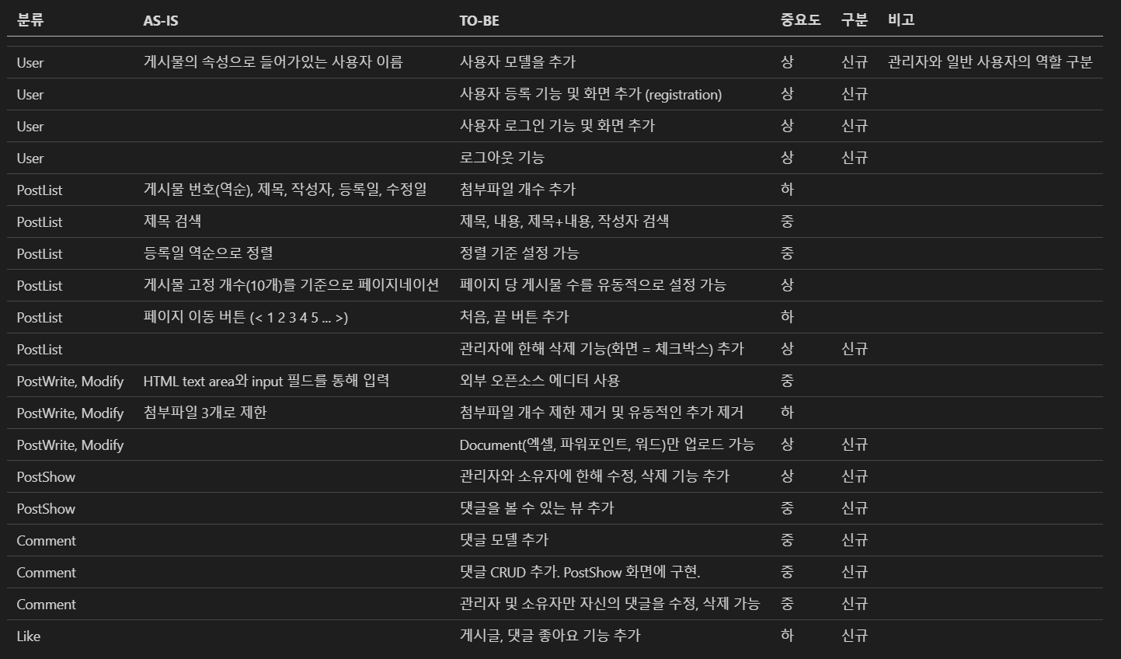
요구사항 분석 & GAP 분석
2차 과제 게시판의 고도화
User 모델 추가
로그인, 인증
관리자 기능 등
첨부파일 허용범위 변경
개수 제한X
타입 검증
게시물 리스트 정렬 변경
게시물 개수 변경가능
정렬 기준 변경 가능

Slide 4
요구사항 분석
개발환경
프레임워크 : Spring 5 + JPA 2.0(Hibetnate 5.0)
JDK : 1.8
서버 : Tomcat v9.0
데이터베이스 : MariaDB 10.4.8

Slide 5
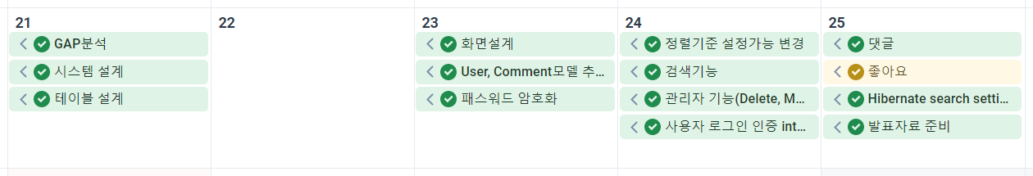
개발 일정
휴가

Slide 6
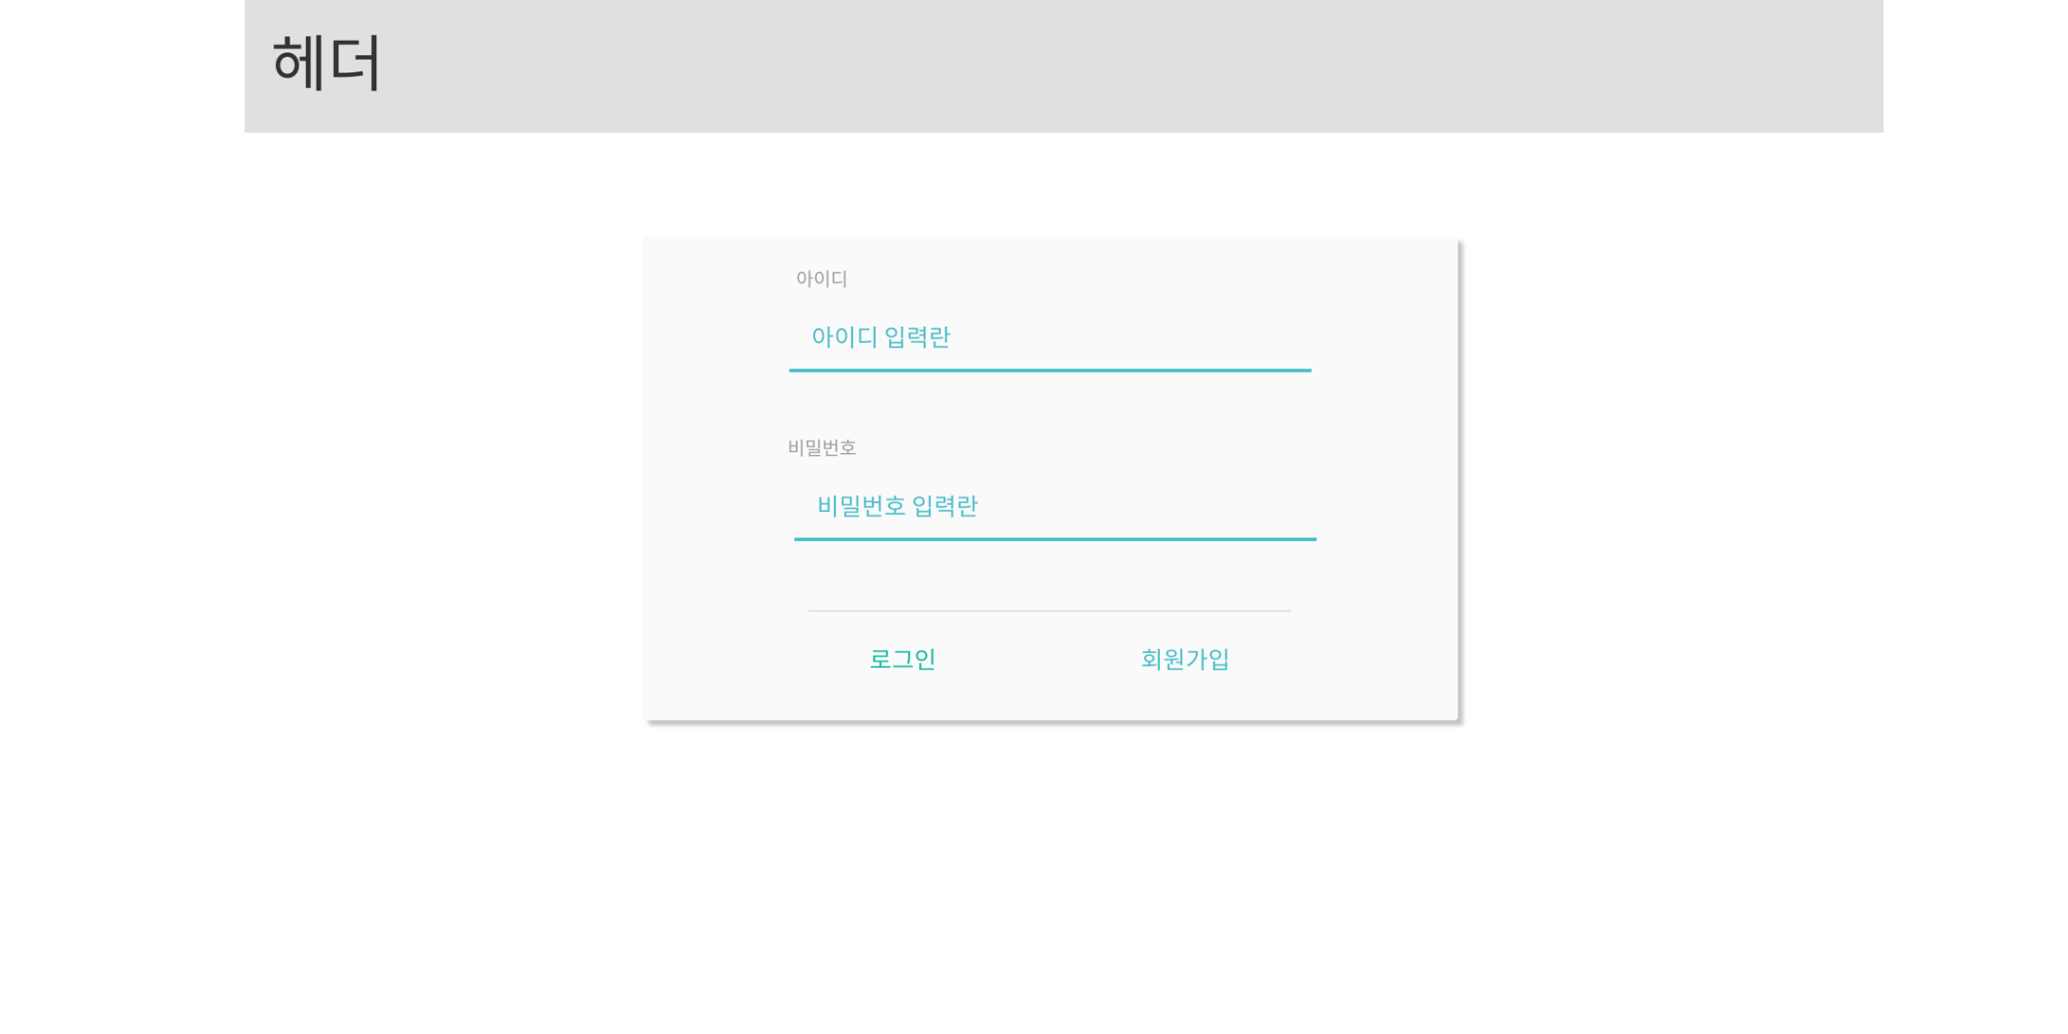
화면 설계
로그인

Slide 7
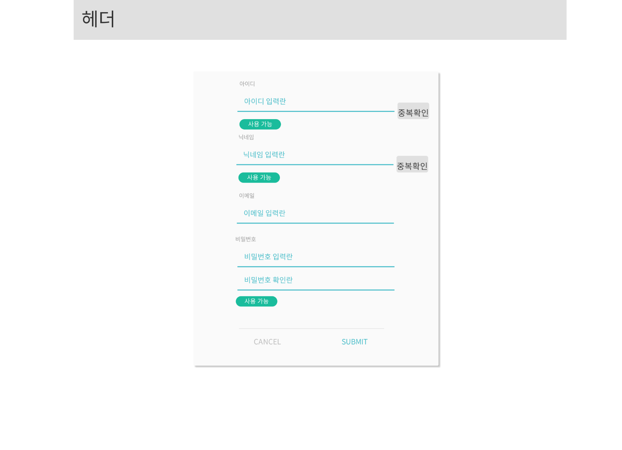
화면 설계
회원가입

Slide 8
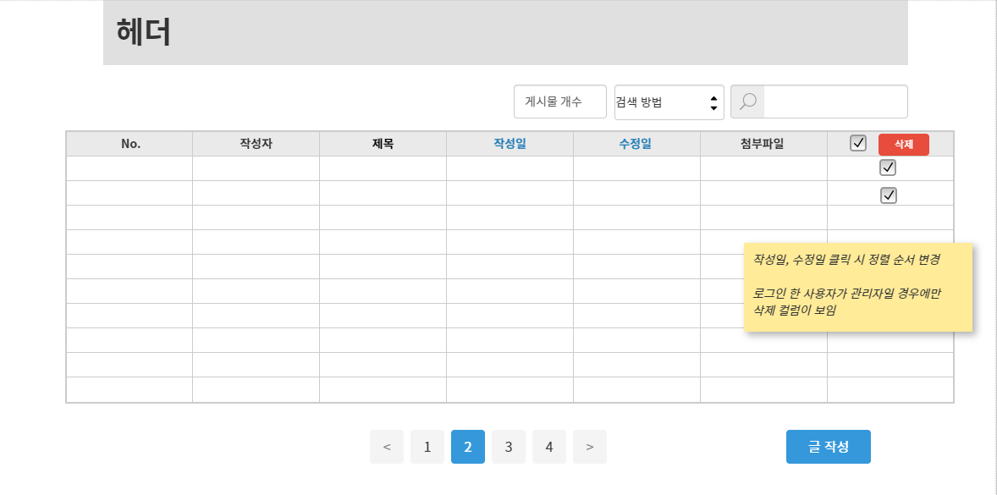
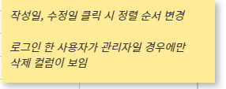
화면 설계
게시글 목록

Slide 9
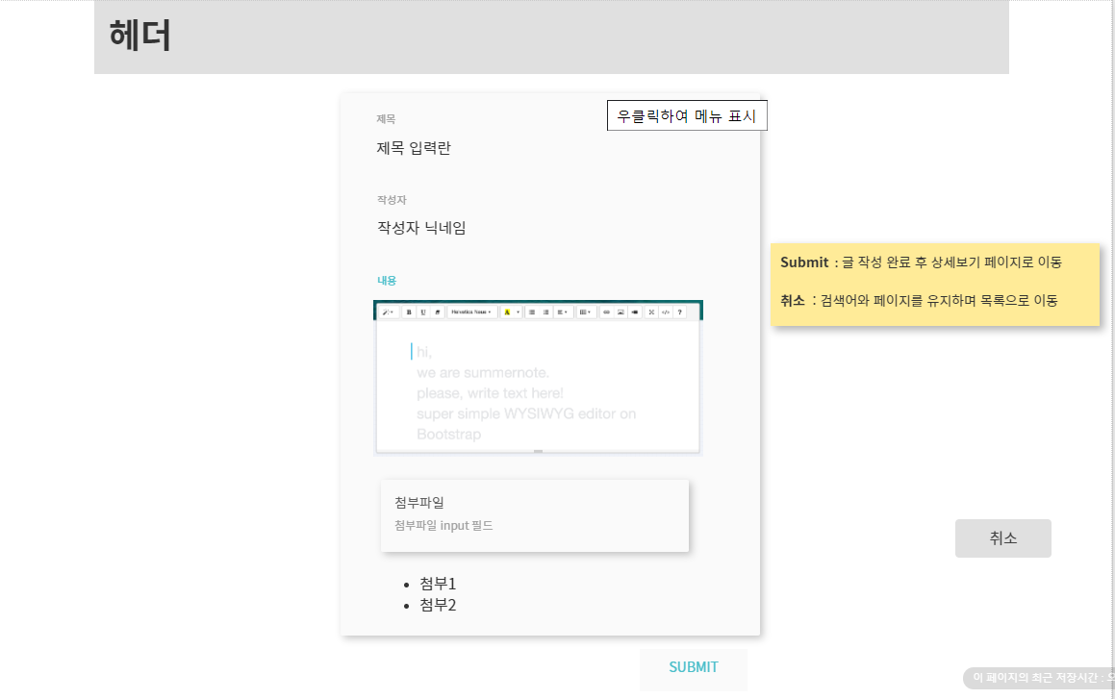
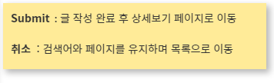
화면 설계
글 작성 및 수정

Slide 10
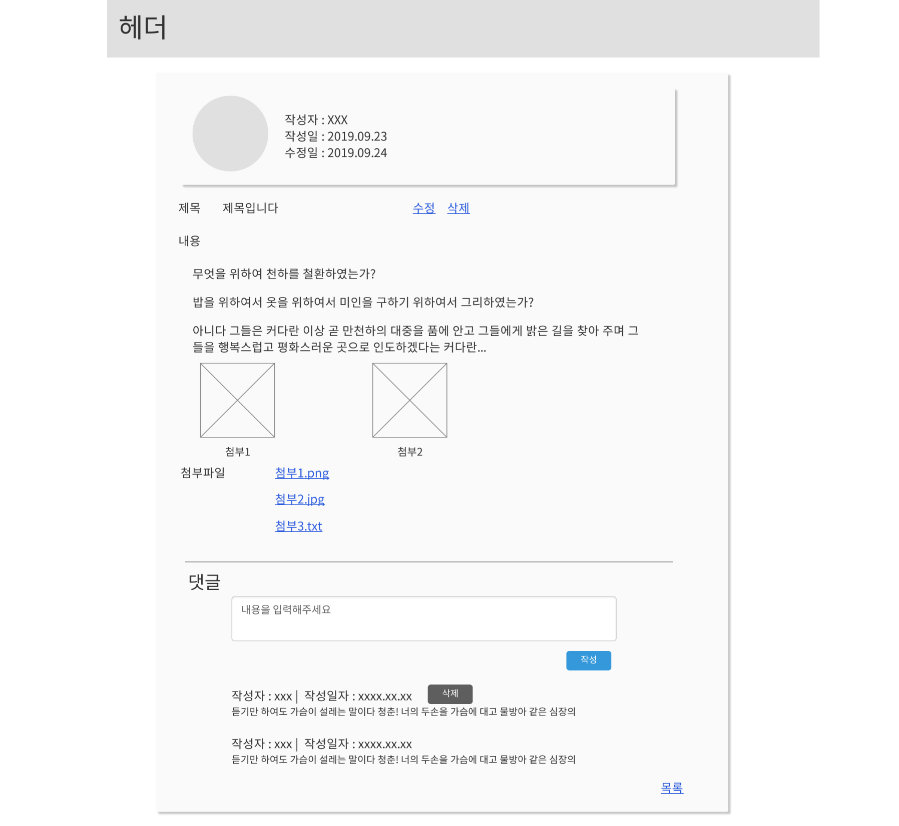
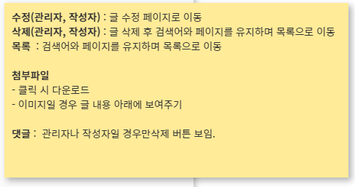
화면 설계
글 보기

Slide 11
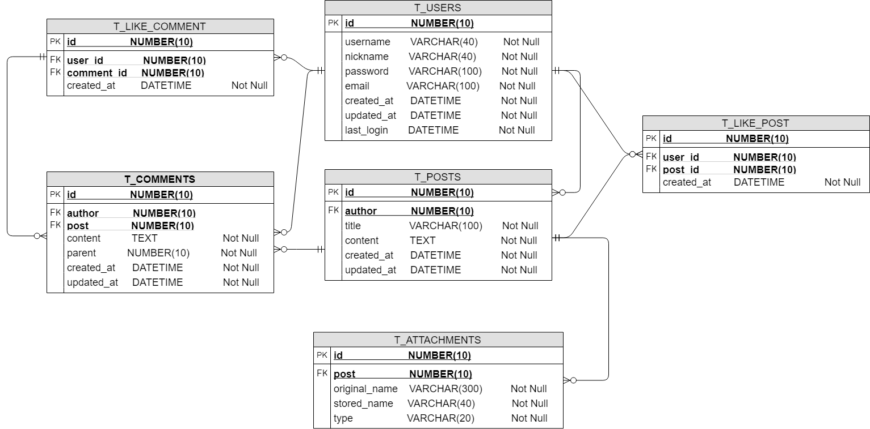
DB 설계

Slide 12
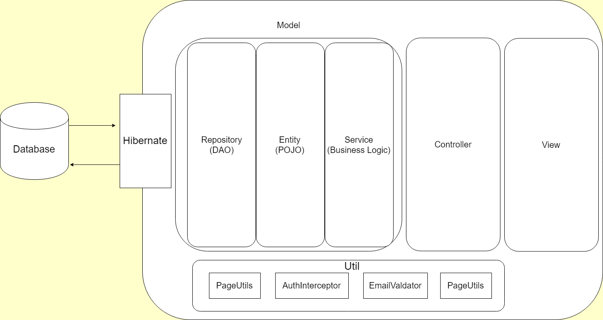
프로그램 설계

Slide 13
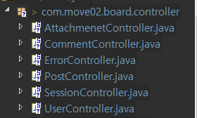
프로그램 설계
Class | Method name | Desc
SessionController | redToLogin | Redirect to Login
 | loginView | 로그인 페이지 렌더링 RSA 암호화 키 생성
 | createSession | 로그인 요청 검증 - 암호화된 패스워드 복호화 - DB의 패스워드와 비교 세션에 사용자 정보(username) 저장
 | logout | 로그아웃 처리
UserController | registerView | 회원가입 페이지 렌더링 RSA 암호화 키 생성
 | registerUser | 회원가입 요청 검증 - unique field 중복 확인 - 패스워드 복호화 및 암호화 후 저장 요청
 | checkUname | 아이디 중복 확인
 | checkNname | 닉네임 중복 확인

Slide 14
구현
1. 암호화 처리
2. 사용자 인증

Slide 15
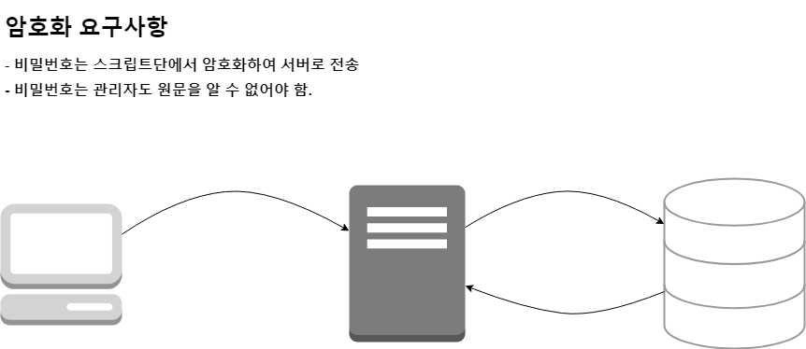
1. 암호화 처리
RSA
BCrypt

Slide 16
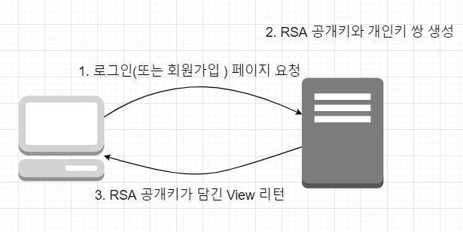
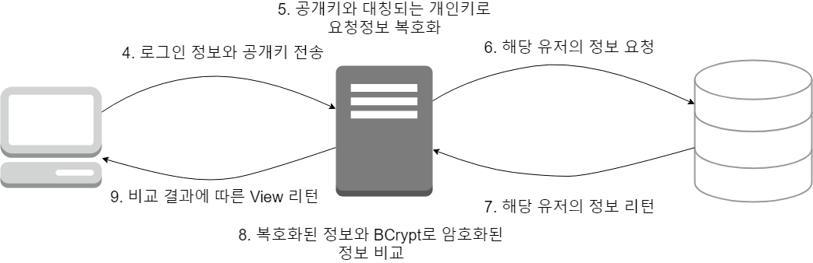
1. 암호화 처리

Slide 17
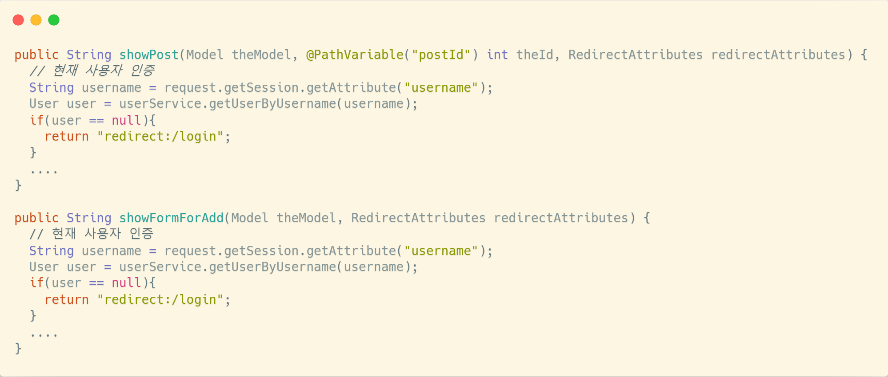
2. 사용자 인증
로그인과 회원가입 등을 제외한 모든 요청
-> 인가된 사용자에게만 허용
동일한 코드의 반복

Slide 18
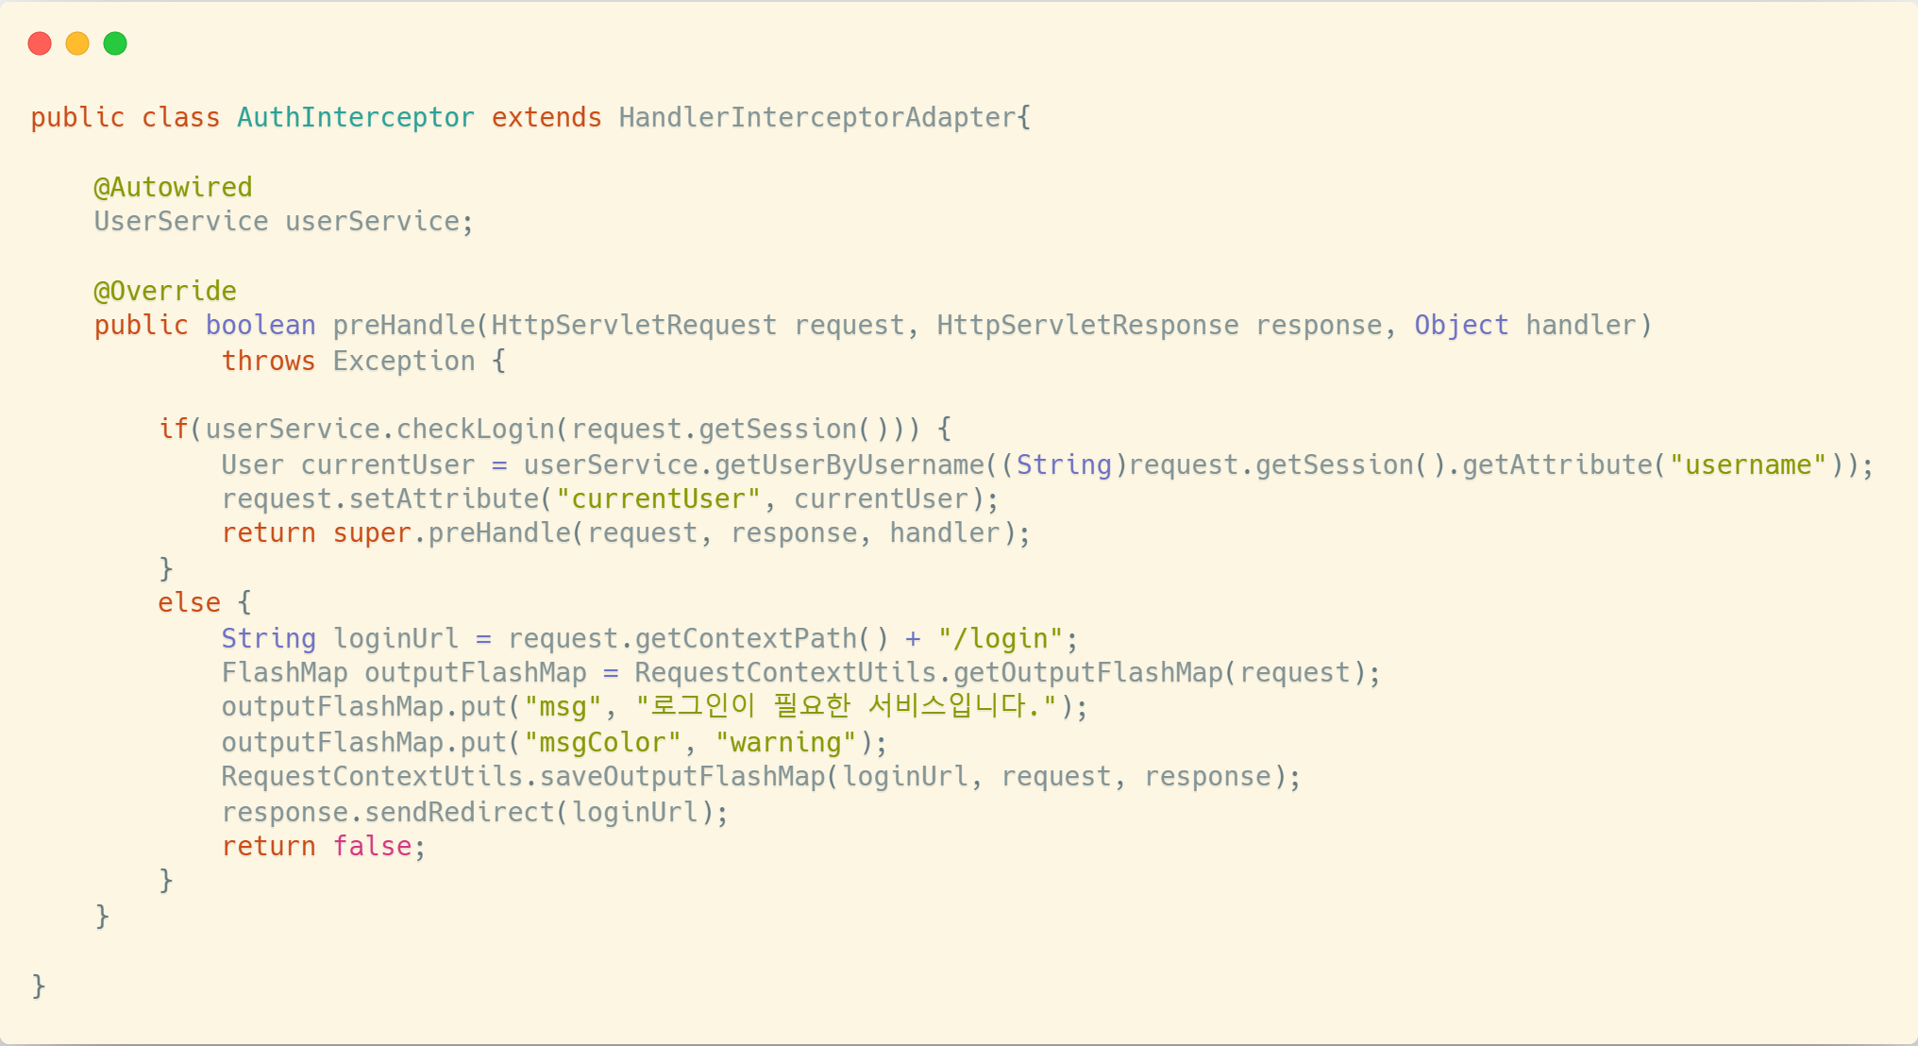
2. 사용자 인증
Interceptor를 활용한 사용자 인증

Slide 19
시연

Slide 20
개선 사항 및 후기
게시판처럼 사용자에게 직접 서비스하는 SW일 경우, 신경을 써야하는 부분이 굉장히 넓어짐
협업의 필요성
요구사항 세분화의 필요성
파일 크기 제한, 좋아요 기능, 비밀번호 규칙, 관리자 페이지, 마이 페이지 등 기존의 목표를 다 구현하지 못해 아쉬움.

